Slide 1
ΤΕΧΝΗ ΚΑΙ Η ΕΛΛΗΝΙΚΗ ΕΠΑΝΑΣΤΑΣΗ
Ειρήνη Κουκλουμπάκου
Μελίνα Αλχούρι

Slide 2
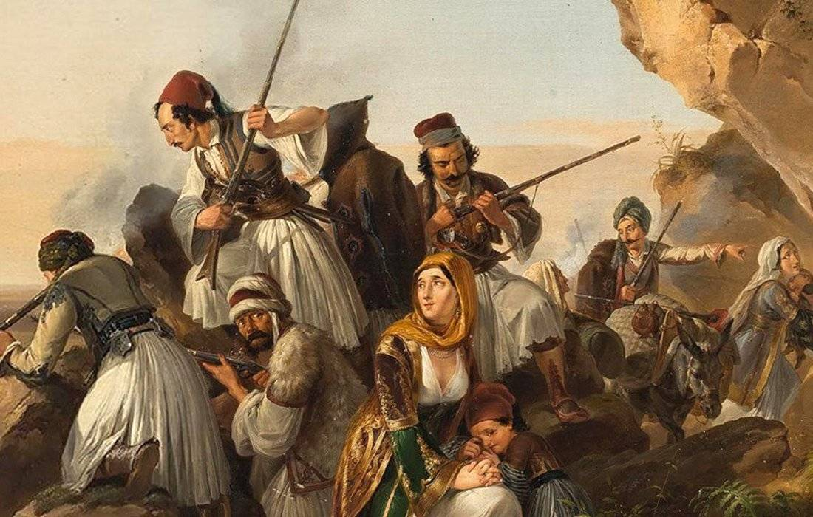
Από τον Λόρδο Byron μέχρι τον Delacroix, πολλοί ήταν οι γνωστοί καλλιτέχνες της εποχής, που εμπνεύστηκαν, παρακίνησαν, αλλά και σόκαραν τους Ευρωπαίους με τα έργα τους για την Επανάσταση του 1821.

Slide 3
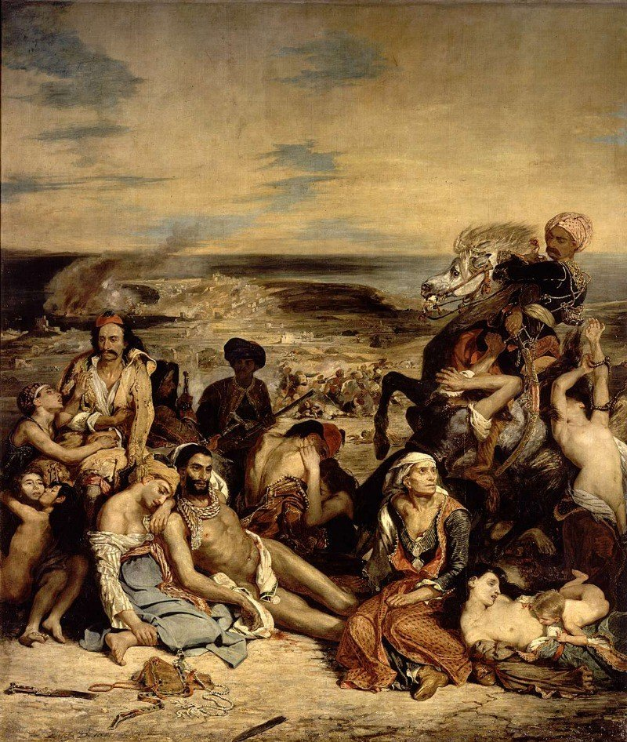
Η σφαγή της Χίου
Ένας από τους πίνακες που έκαναν αίσθηση στην Ευρώπη, ήταν η σφαγή της Χίου, του Ευγένιου Ντελακρουά. Ένας πίνακας που αργότερα αγοράστηκε από τη γαλλική κυβέρνηση για 6.000 φράγκα και περιγράφει με ωμότητα τα όσα συνέβησαν στο νησί του Αιγαίου. Η αγριότητα των Τούρκων σοκάρει τους Γάλλους που ζητούν την παρέμβαση της κυβέρνησής τους.

Slide 4
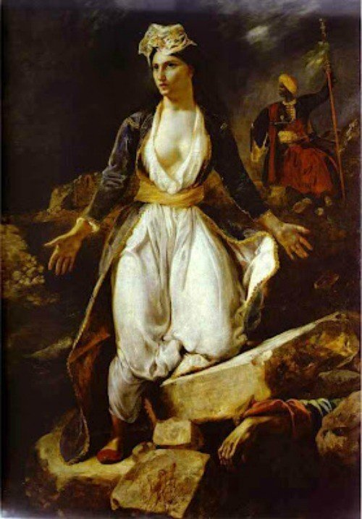
Η έξοδος του Μεσολογγίου
Η έξοδος του Μεσολογγίου ήταν ο δεύτερος πίνακας του Γάλλου ζωγράφου που σοκάρει την Ευρώπη. Η Ελλάδα συμβολίζεται μέσα από τη μορφή της γυναίκας, που περπατά στα ερείπια του Μεσολογγίου. Αξίζει να αναφέρουμε πως η τραγική εξέλιξη της πολιορκίας από τους Τούρκους, σε συνδυασμό με τον θάνατο του Λόρδου Μπάιρον στην πόλη ίδια πόλη, δύο χρόνια πριν, αφύπνισαν σε σημαντικό βαθμό τους συμμάχους.

Slide 5
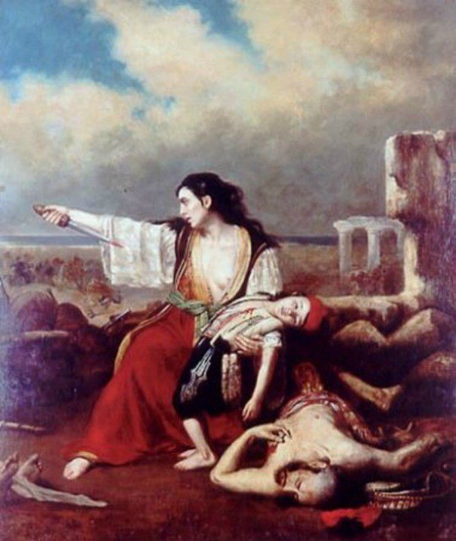
Η αυτοθυσία της μάνας
Ένας άλλος Γάλλος ζωγράφος, ο Εμίλ ντε Λανσάκ, εμπνεύστηκε από την Έξοδο του Μεσολογγίου τον πίνακα «Η αυτοθυσία της μάνας».

Slide 6
Καρλ Κρατσάιζεν
Στον Γερμανό αξιωματικός, Καρλ Κρατσάιζεν οφείλουμε τις προσωπογραφίες σημαντικών οπλαρχηγών του Αγώνα. Ήρθε ως εθελοντής το 1826 στην Ελλάδα και πήρε μέρος σε μάχες όπως την πολιορκία των Αθηνών και την πολιορκία της Ακρόπολης.
Ήταν επίσης παρών στην Γ’ Εθνοσυνέλευση και συνολικά φιλοτέχνησε 19 πορτραίτα, με μολύβι και χαρτί. Αργότερα, όταν και επέστρεψε στη Γερμανία, τα έκανε λιθογραφίες και από το 1827 κυκλοφόρησε 7 λευκώματα υπό τον γενικό τίτλο «Προσωπογραφίες των διασημοτέρων Ελλήνων και Φιλελλήνων, μαζί με μερικές απόψεις και ενδυμασίες σχεδιασμένες εκ του φυσικού και δημοσιευμένες από τον Καρλ Κράτσαϊζεν».

Slide 7
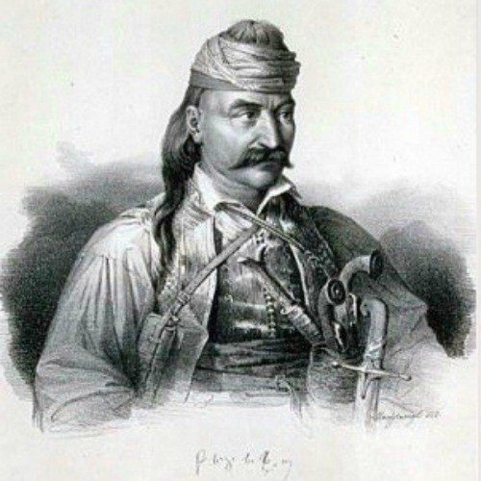
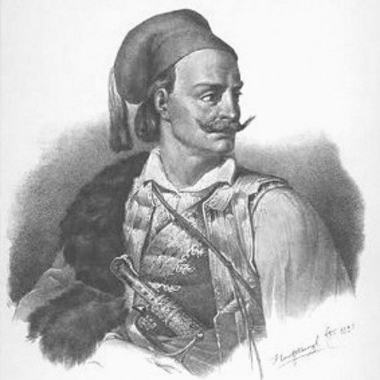
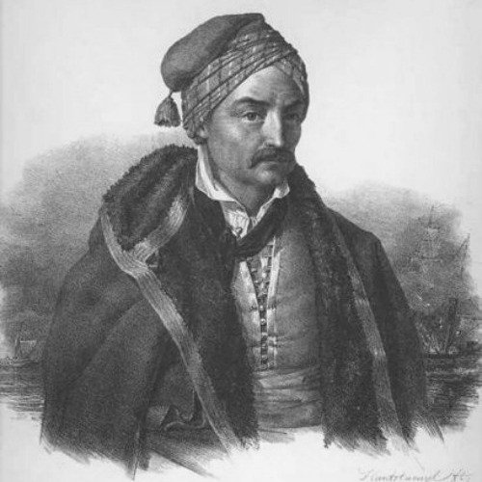
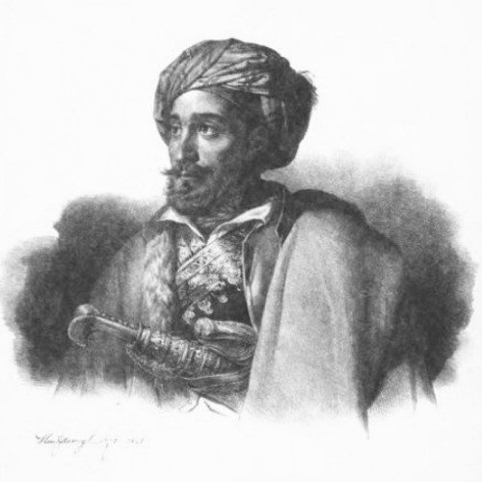
Κάποια από τα έργα του Καρλ Κρατσάιζεν

Slide 8
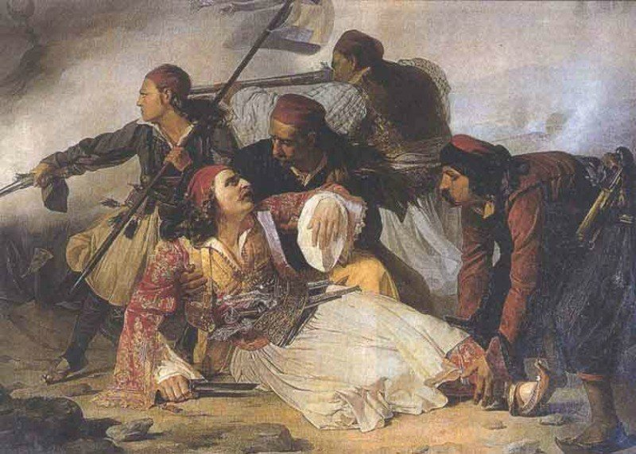
Θάνατος του Μάρκου Μπότσαρη
O «Θάνατος του Μάρκου Μπότσαρη» είναι ένα επίσης γνωστό έργο, του ιταλού ζωγράφου Λουντοβίκο Λιπαρίνι.

Slide 9
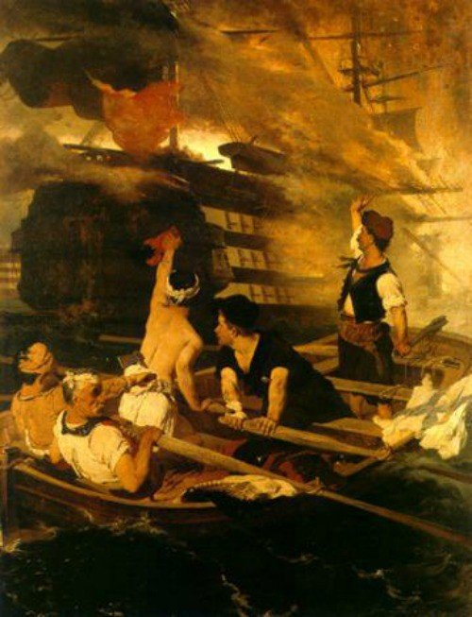
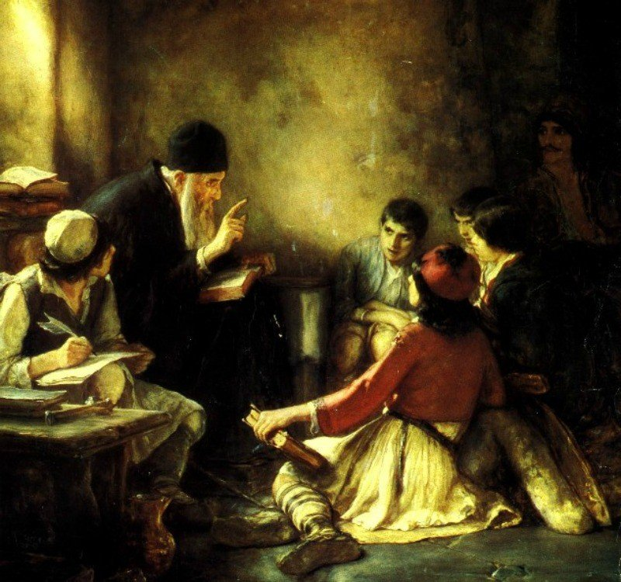
Μερικά ακόμα διάσημα έργα της Επανάστασης
To «Κρυφό σχολειό» του Νικόλαου Γύζη
Πυρπόληση Τουρκικής ναυαρχίδας του Νικηφόρου Λύτρα

Slide 10
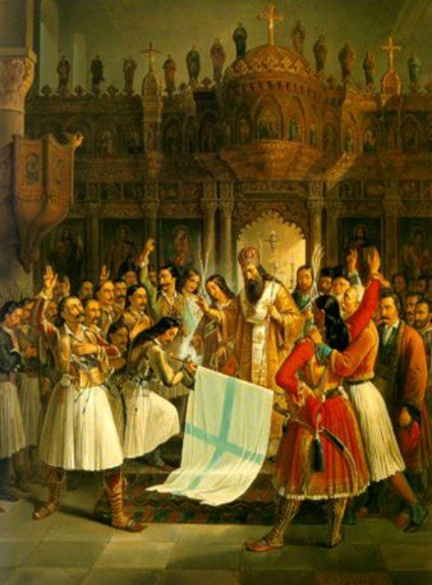
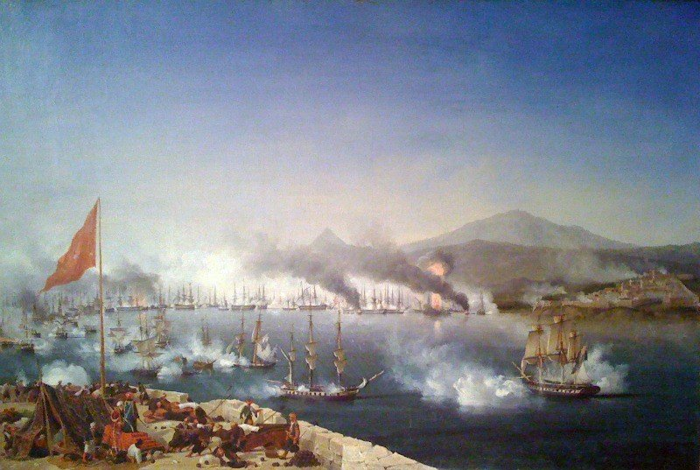
Η Ναυμαχία του Ναυαρίνου του Louis Garneray
Η ορκωμοσία των αγωνιστών του Θεόδωρου Βρυζάκη

Slide 11
βιβλιογραφια
https://provocateur.gr/archive/2126/texnh-kai-epanastash-oi-ksenoi-zwgrafoi-poy-apotypwsan-toys-ellhnes-agwnistes

